Slide 1
Stockholm 25 februari 2024
Zesam.se
Vem älskar våra smutsiga elbolag? Investera i ett nytt ärligare elbolag med unikt fokus på gladare kunder och klimatsmart energikonsumtion. För villaägare, BRF och småföretag.
En ny värld
Kör gärna som bildspel - klicka vidare med mellanslagstangenten

Slide 2
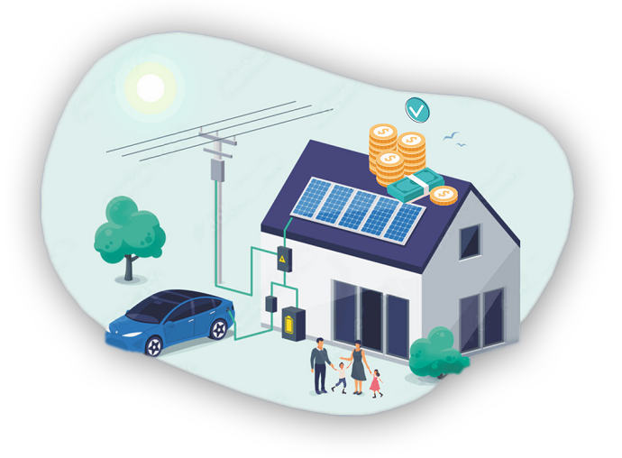
Vi är de andra elbolagens sämsta kompis – Men kundens bästa vän.
Anslut dig till Zesam - ett ärligare elbolag för klimatsmart elkonsumtion och sänkta elkostnader.

Slide 3
PROBLEMET
Elkunderna står inför många tuffa utmaningar:
Elkonsumtionen beräknas växa med 10% årligen*.
Elpriserna beräknas växa med 8-10% årligen*.
Nya krångliga elavtalsformer försvårar elkundernas val.
Smutsiga elhandlare lurar elkunder med felaktiga elfakturor.
Kundlojaliteten mot vanliga elbolag är mycket låg. Fler än 660 000 avtalsbyten sker varje år p.g.a missnöje.
Dagspriserna på el är extremt volatila.
Utan smart energioptimering och egen lagringskapacitet blir elen extra dyr.
Övergången till klimatsmart el behöver starkare incitament.
*Elmarknadsinspektionen 2023

Slide 4
Anslut dig till Zesam.se – elkundens bästa vän:
Vi granskar kundens tidigare elfakturor.
Vi hjälper kunden att reklamera felaktiga fakturor.
Vi erbjuder våra kunder fossilfri Zesam-el via egna inköp.
Vi erbjuder elavtal med full transparens utan dolda påslag.
Vi erbjuder medlemsrabatter på smarta produkter för:
energistyrning, optimering, laddning och energilagring.
Vi erbjuder bra villkor på solceller och pumpar från de ledande leverantörerna.
Vi hjälper kunden med övergången till en klimatsmart elkonsumtion .
Vi bygger kundlojalitet genom ärlighet och medlemsbonusar.
LÖSNINGEN

Slide 5
Resultat från kundenkät 1-2 februari 2024
25 000 övertagna medlemmar från Sparhem.
66% är män 34% kvinnor.
65% bor i villa/gård, 35% i lägenhet.
Viktigaste preferenser (betyg 1 till 5) vid val av elbolag: Ärlig prissättning = 4,85 Lågt elpris = 4,81 Bra kundsupport = 4,54 Årlig återbäring = 4,04
Så många skulle välja Zesam som nytt elbolag: 1 Ej troligt 4,35% 2 Mindre troligt 2,17% 3 Troligt 19,57% 4 Mycket troligt 32,61% 5 Högst troligt 41,30%
LÖSNINGEN

Slide 6
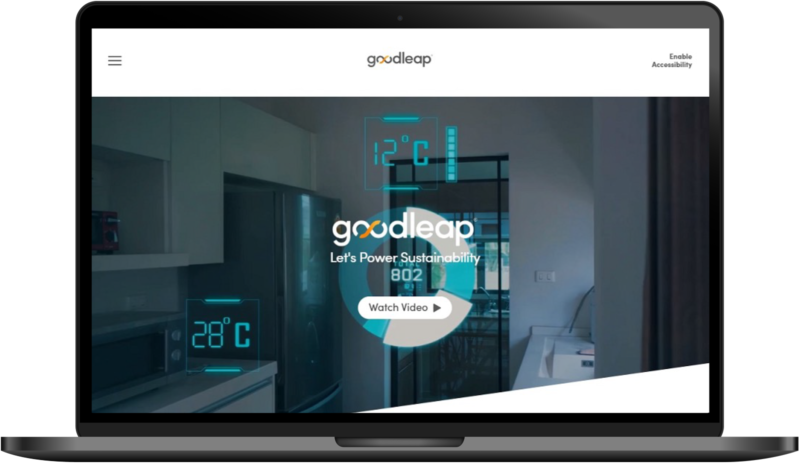
Ett av USAs:s just nu mest visionära företag för omställning till hållbara energilösningar heter Goodleap.com. Zesam.se har en liknande vision – att bli Sveriges ledande plattform för hållbara el- och energi- lösningar för husägare, BRF eller det lilla företaget!

Slide 7
ZESAMS VISION
Elkundens bästa vän för övergång till en mer klimatsmart elkonsumtion med ärliga elpriser utan dolda påslag.
Elkundernas bästa vän för lägre elkostnader genom rabatter på smarta energilösningar, värmepumpar och solceller.
Bli landets bästa elbolag med 100% nöjda elkunder via en unik kundservice som ingen annan erbjuder.

Slide 8
ZESAMS MISSION
Säkra fördelaktiga inköp av elkraft utan dolda påslag för alla lojala kunder.
Hjälpa kunder ta steget över till klimatsmart el och gröna investeringar för smart styrning och lagring.
Samla alla medlemserbjudanden på en och samma digitala plattform.

Slide 9
Varumärkets kärnvärden
Oberoende
Tryggt
Enkelt
Miljösmart
Transparent

Slide 10
Zesams tillgångar
SaaS-plattform från Elklart.se att driva komplett elhandelsbolag.
Kundregister med 25 000 f.d el-medlemmar från Sparhem.
Zesam.se ägs av Sparhem Sweden AB som f.n är ett vilande bolag. Nuvarande domäner:
Zesam.se
Elavtalbrf.se (vilande)
Sparhem.se (vilande)
Samarbeten med SveaSolar, Enequi (lagring, optimering), Ngenic Energistyrning), NIBE (värmepumpar).

Slide 11
Vårt advisory board
Pelle Lindberg
Marcus Muller
Jim Kenving
Jonas Melcherson
Ordförande i Sparhem Sweden
Entreprenör
f.d SEB-chef
ledamot Företagarna, entreprenör
Besök dem gärna på Linkedin.

Slide 12
Affärsmodell och intäkter
BLI KUND HOS ZESAM.SE
Såld elkraft med handelsvinst 5-8 öre/kWh.
Månadsavgifter är 95 SEK – 129 SEK/månad för småföretag och BRF.
Villaägare betalar 49-59 SEK/månad.
Provisioner på sålda tilläggs-produkter.
Kommission på reklamerade elfakturor från kund.

Slide 13
Vår marknad Sverige
Övertagna el-medlemmar från
Sparhem.se 25 000 f.d elkunder
…varav boende i ägt småhus ca 18 000 f.d elkunder
Småhusägare 2,1 miljoner
Antal Bostadsrättsföreningar 27 000
Antal småföretag 1-10 anställda 1,1 miljoner
Antal leverantörsbyten el år 2022 660 000 (se tabell)

Slide 14
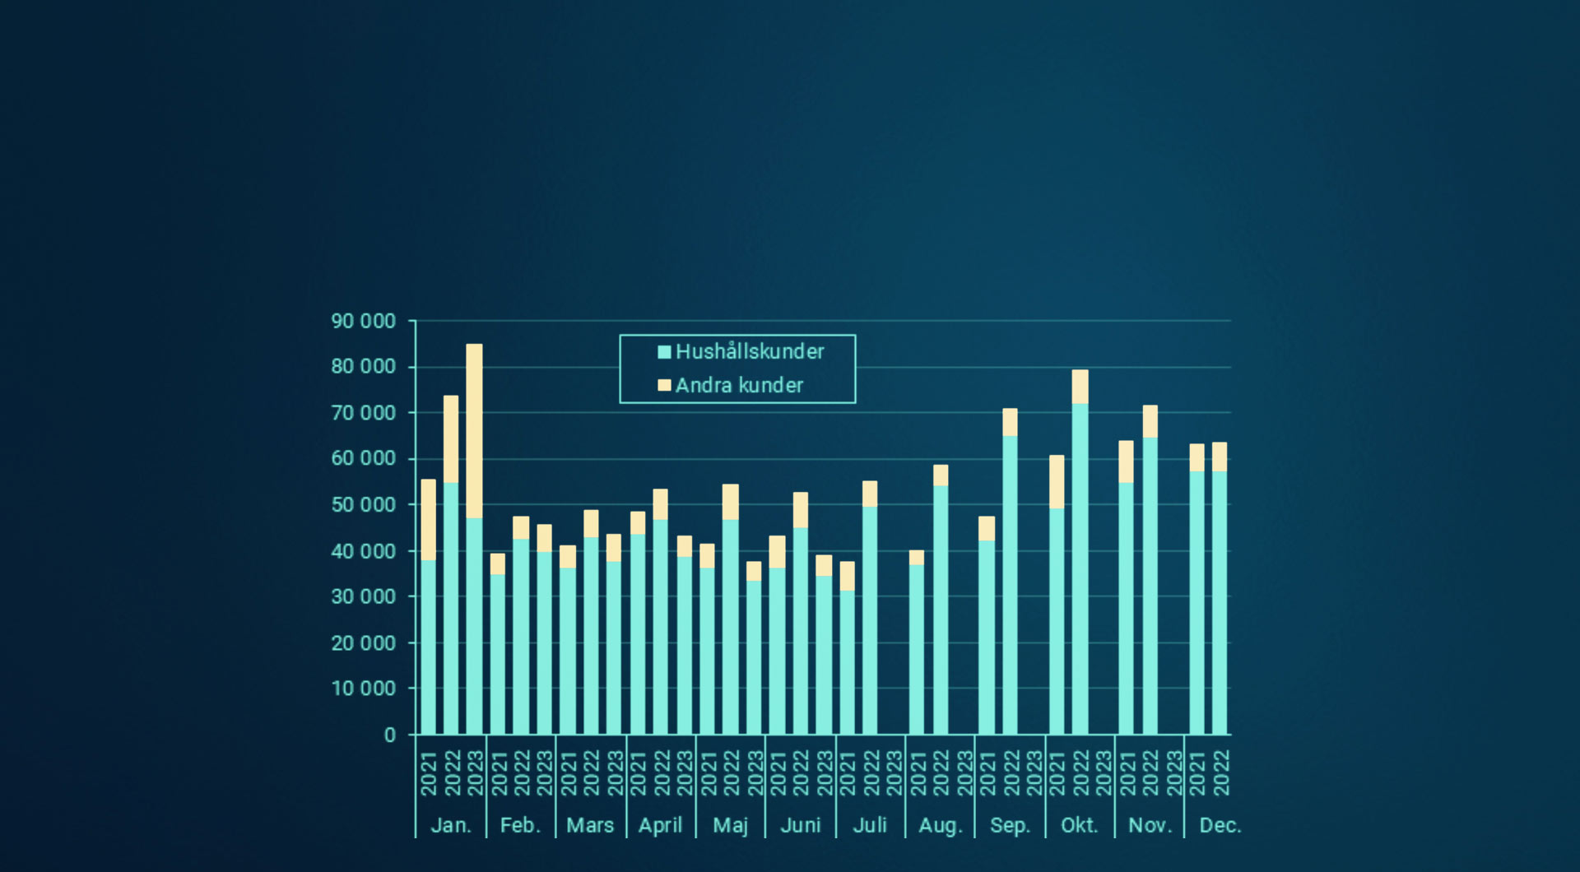
Antal leverantörsbyten Sverige

Slide 15
Marknadsföring strategi
Utskick Nyhetsbrev till 25 000 övertagna medlemmar från Sparhem.
Comera säljkår följer upp utskick med TM.
Reklamfilm med känd personlighet inom miljö.
Annonsering social Medier: Facebook-Insta-Youtube.
Sökmotoroptimering och Annonsering Google.
Kick-back till medlem som rekryterar nya medlemmar.
Introduktionserbjudande med prisgaranti.

Slide 16
Konkurrenter
Eneasservice – Inköp och förvaltning av elavtal till större företag, fakturagranskning och reklamation.
Tibber – elhandelsbolag som också säljer kringutrustning.
Greenely – elhandelsbolag som också säljer kringutrustning.

Slide 17
Samarbeten
SveaSolar.se – Landets ledande bolag inom solenergilösningar.
Otovo.se – Ledande marknadsplatsen för solenergi för bostäder i Europa.
Enequi.com – En svensk utvecklare och leverantör av intelligenta lösningar för energilagring och energioptimering.
Ngenic.se – Smarta digitala energilösningar för ett hållbart och digitaliserat energisystem.
Elklart.se – Vår elhandelsplattform som SaaS lösning.

Slide 18
Skattereduktion för gröna investeringar 2023
Regeringen har nyligen höjt skattereduktionen för privatpersoners investeringar i grön teknik.
för installation av nätanslutet solcellssystem.
för installation av system för lagring av egenproducerad elenergi.
för installation av laddningspunkt till elfordon.
20 %
50 %
50 %

Slide 19
Tidsplan
VINTER-VÅR 2024
Grundfinansiering fas 1 klar
VÅREN 2024
Lansering Zesams nya plattform på marknaden
SOMMAR 2024
Finansiering fas 2 klar
SOMMAR 2024
Mål ca 1 000 betalande medlemmar
DECEMBR 2024
Mål ca 2 000 betalande medlemmar
VÅR 2025
Finansiering fas 3 klar
VÅREN 2025
Etablering i Norge och Danmark
HÖSTEN 2025
Etablering Tyskland och Hollang

Slide 20
Budget och prognos Kompletta kalkyler och prognoser finns att beställa ,
Resultaträkning Tkr År 1 År 2 År 3
Elförsäljning + Provisioner 14 100 51 400 88 500
Inköp elkraft 11 965 43 840 75 385 Täckningsbidrag 2 135 7 560 13 115 Administration, personal, marknad - 3 590 - 5175 - 6 715 Rörelseresultat - 1455 2 385 6 440
Beställ 3 års prognos via pelle@millerspath.com

Slide 21
Aktieägare 1 januari 2024
Namn Antal % Röster
Millerspath AB 191 000 73% 191 000
Its Mee Technologies AB 27 332 10% 27 332
Michael Kwiatkowski 20 000 7,7% 20 000
Travis Bouck 20 000 7,7% 20 000
Övriga 3 966 1,6% 3 966
Total 262 298 100% 262 298

Slide 22
Erbjudandet i sammanfattning
Fas 1 - såddfinansiering Fas 2 - grundfinansiering
Fas 1 - Såddfinansiering. Produktion och lanseringen av Zesams nya plattform kräver ny finansiering och styrelsen har beslutat att genom en riktad nyemission ta in 800 - 1 200 TSEK för detta ändamål. Andelen motsvarar ca 25-40 % av aktieinnehav efter emission vilket ger en prevalue bolagsvärdering på ca 3 miljoner SEK.
Fas 2 – Grundfinansiering 6-10 miljoner. Målet är att lansera Zesam.se på den svenska el-marknaden till vår-sommar 2024 och att skaffa minst 3 000 nya elkunder till sommaren 2024. Då framgångsnyckeln i vår verksamhet bygger på stora el-volymer, måste vi ha starka finansiella resurser för olika typer av sälj- och värvningskampanjer.

Slide 23
Exit - notering
Om vi följer den planerade expansionsplanen ser nuvarande ägare en möjlighet till notering av bolaget på någon av det publika aktielistorna inom 3-5 år.
”Elbolagen måste tänka om”: Läs mer från rapport EY nov-2023: https://www.di.se/brandstudio/ey/elmarknaden-stops-om-unik-mojlighet-for-bolagen-som-agerar/
Certifiering och bedömning
Zesam El kommer söka kvalitetscertifiering i Sverige.
Recounting för en hållbara bokföringsverksamhet.
Zezam.se är ansluten till bedömningssystemet Trustpilot.

Slide 24
Tack!
Skicka in din intresseanmälan via mejl. Så återkommer vi inom kort. Pelle Lindberg 070-571 74 42 Pelle.lindberg@sparhem.se LinkedIn

